Slide 1
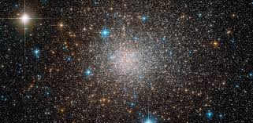
Карликові планети.Малі тіла Сонячної системи.
Астрономіяя 11 клас
12.02.2021

Slide 2
Малі тіла Сонячної системи
Астрономічні об'єкти Сонячної системи менші за планети
Астероїди
Комети
Метеорні тіла
Планети-карлики
Космічне сміття

Slide 3
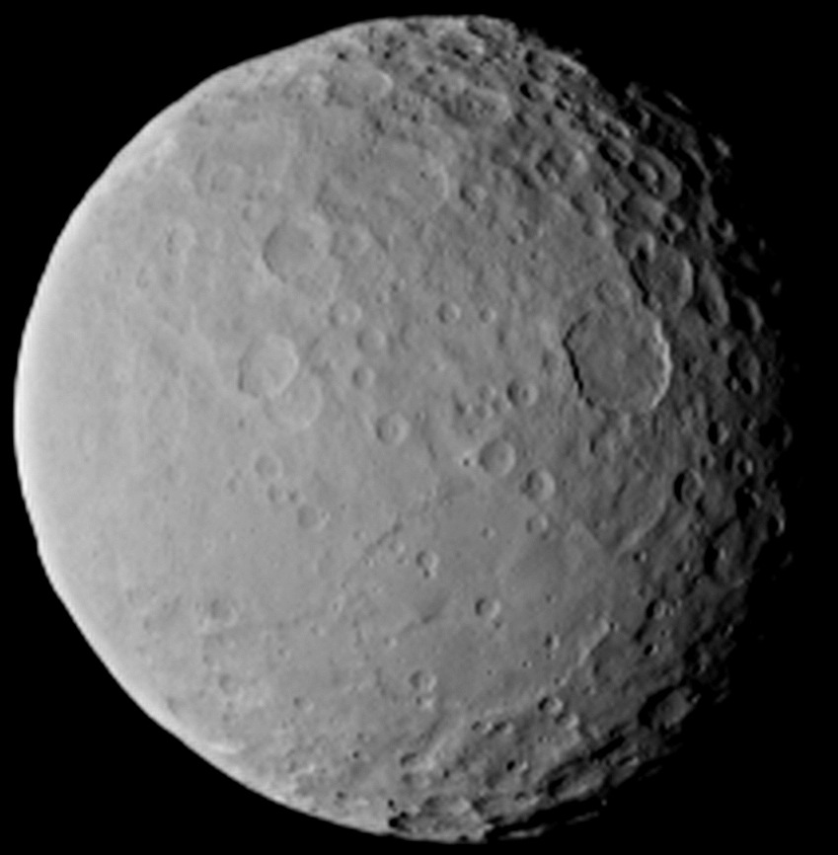
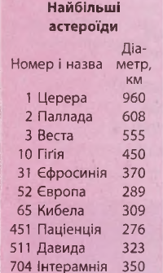
1. Астероїди
Зореподібний
Здебільшого обертаються між орбітами Марса та Юпітера (пояс астероїдів)
Можливість існування планети Фаетон
За орбітою Нептуна є пояс Койпера
Астероїд Церера

Slide 4
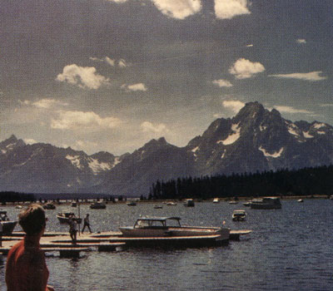
2. Метеори та метеорити
Метеор – світлове явище, що виникає на висоті від 80 до 130 км при вторгненні в земну атмосферу метеорних тіл (шматків каменю або скупчення космічного пилу)
Боліди – особливо яскраві метеори
Метеорити – метеорні тіла, які досягають Землі
Метеорні потоки:
Персеїди (20 липня – 20 серпня);
Ліріди (середина квітня);
Леоніди (середина листопада).
Спостереження боліда в штаті Вайомінг, 1972 рік (час 101 с)

Slide 5
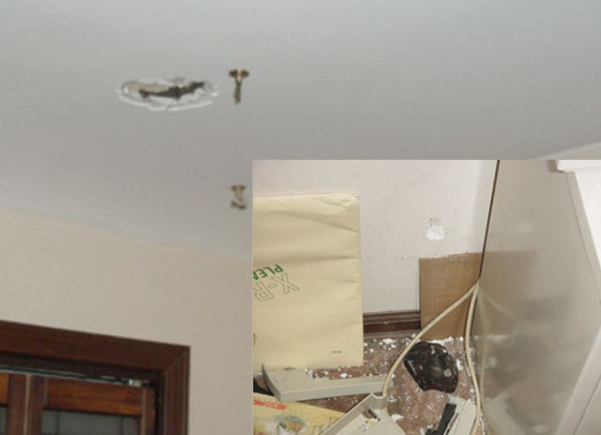
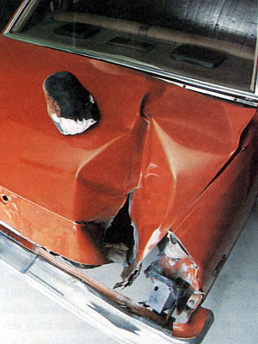
2. Метеори та метеорити
Слід від удару 12-кілограмового метеориту
Близько півночі 24.07.2005 в Чикаго (США) Колбі Наварро працював на компютері. Метеорит розміром ~10 см через стелю попав у принтер і відскочив до стінки (внизу на врізці)

Slide 6
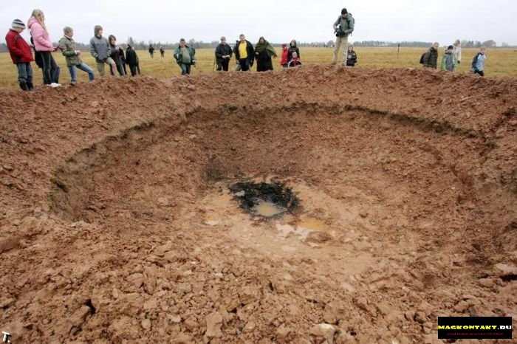
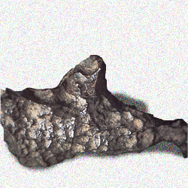
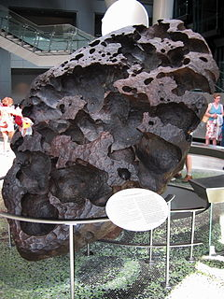
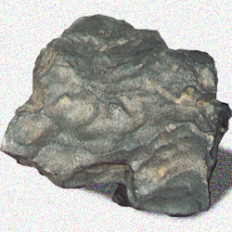
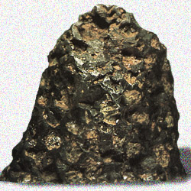
2. Метеори та метеорити
Залізний
метеорит
(6%)
Залізо-кам’яний
метеорит
(2%)
Кам’яний
метеорит
(92%)
Метеорит Вілламетт вагою 15,5 тонн

Slide 7
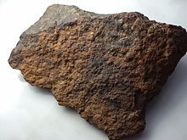
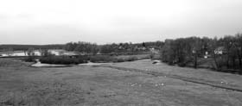
2. Метеори та метеорити
На території України зареєстровано за останні століття падіння 43 метеоритів, з них чотири — залізні
У нас в Україні, у Вінницькій області, 400 млн. років тому в результаті падіння невеликого астероїда близько 100 м у поперечнику утворилося заглиблення, яке мало глибину 700 метрів і діаметр 4 х 10 кілометрів. Нині воно має назву Ільїнецький кратер
Метеорит Сухий лиман –
48 кг, знайдений на околиці Одеси в 1987 році

Slide 8
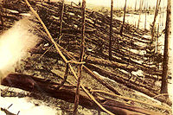
2. Метеори та метеорити
Впав 30 червня 1908 року в басейні річки Підкам'яна Тунгуска (Росія, Сибір)
Повалено дерева на території понад 22 000 км²
Наслідки Тунгуського метеориту

Slide 9
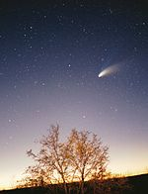
3. Комети
Має ядро і хвіст
З грец. - волохатий
Ядро складається з льоду та дрібних частинок
Комета Гейла — Боппа. Спостереження 29 березня 1997 року в Пазині Хорватія.

Slide 10
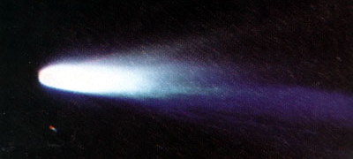
3.Комети
Комета Галлея в небі над штатом Джорджія, 1986 рік. Період обертання навколо Сонця – 76 років
Ядро і хвіст комети Галлея

Slide 11
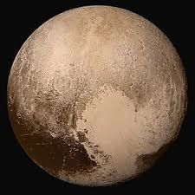
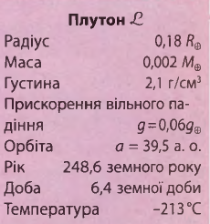
4.Планети-карлики
У серпні 2006р. МАС змінив статус Плутона на планету-карлик
Відкритий 18.02.1930р.
Перший відкритий об’єкт поясу Койпера
Має 5 супутників
Харон
Нікта
Гідра
Кербер
Стікс

Slide 12
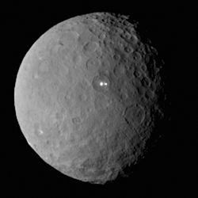
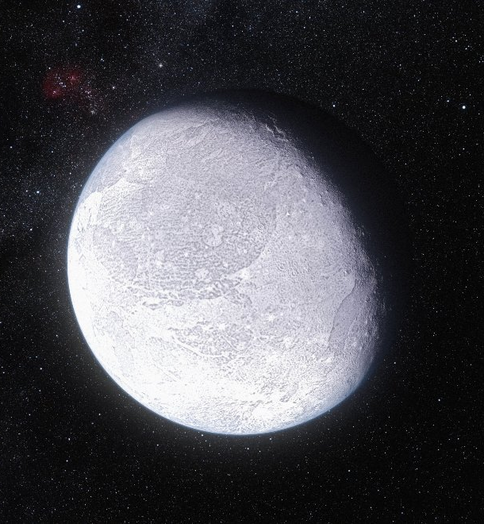
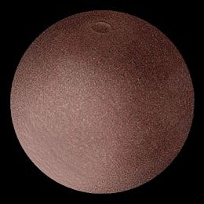
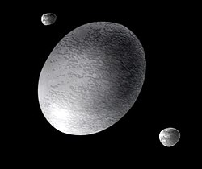
4.Планети-карлики
Церера
Ерида
Макемаке
Гаумеа
Найбільший об’єкт поясу астероїдів
Наймасивніша і найбільш віддалена від Сонця
Один з наймасивніших об’єктів поясу Койпера
Дуже швидко обертається навколо власної осі

Slide 13
Підсумки уроку
Які об’єкти відносяться до малих тіл Сонячної системи?
Що відомо вам про астероїди?
Які особливості комет?
Яка різниця між метеором та метеоритом?
Скільки відомо планет-карликів?

Slide 14
Домашнє завдання
Опрацювати § 16
Письмово дати відповідь на запитання попереднього слайду

